Slide 1

Entrega Parcial
Operador de Servicios Turísticos
Grupo Integrado por:
Héctor Lindley Farfán
Edgar Melgarejo Puelles
José Ramirez Rivera
Juan Valdez Silva
Jonathan Vidal Oré
Javier Solano Baldovino
UPC – EPE
2013

Slide 2
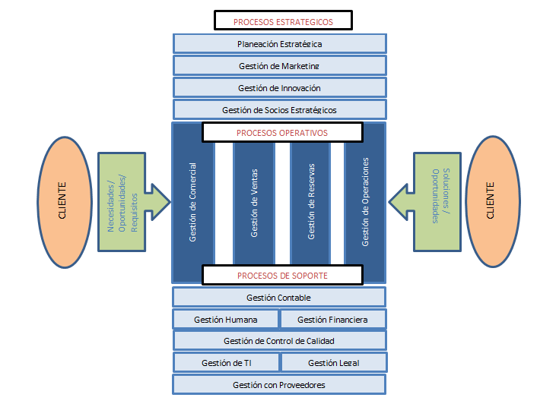
Mapa de Procesos

Slide 3
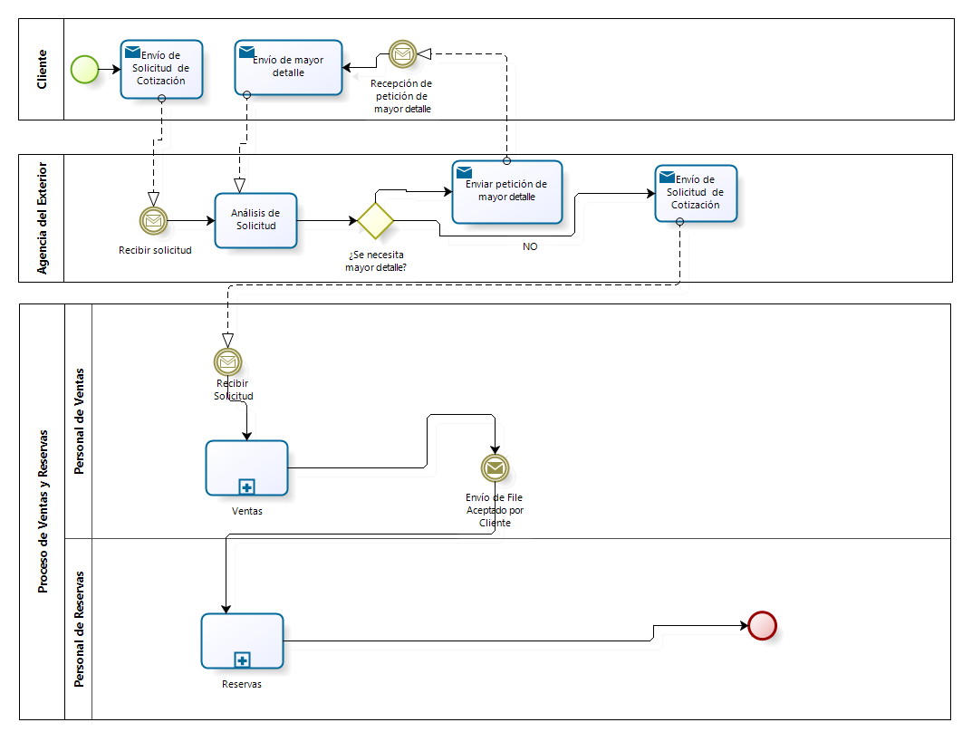
Diagrama Actual de Procesos

Slide 4
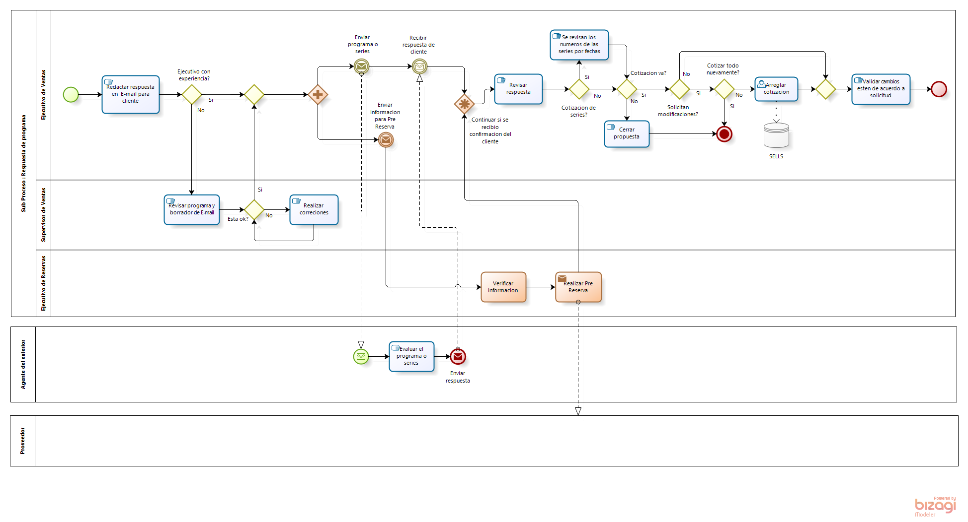
Diagrama Propuesto de Procesos

Slide 5
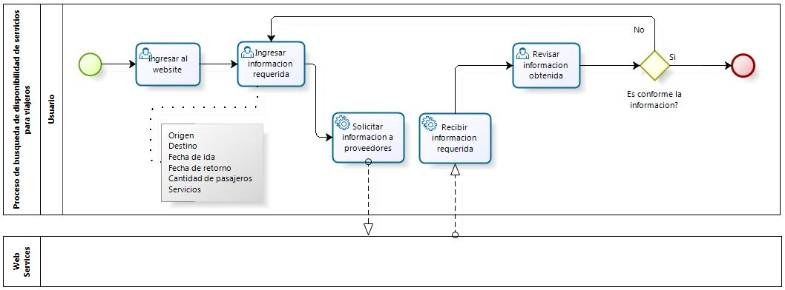
Diagrama de la Aplicación

Slide 6
Casos de Uso

Slide 7
Casos de Uso

Slide 8
Casos de Uso

Slide 9
Casos de Uso

Slide 10
Casos de Uso

Slide 11
Casos de Uso

Slide 12
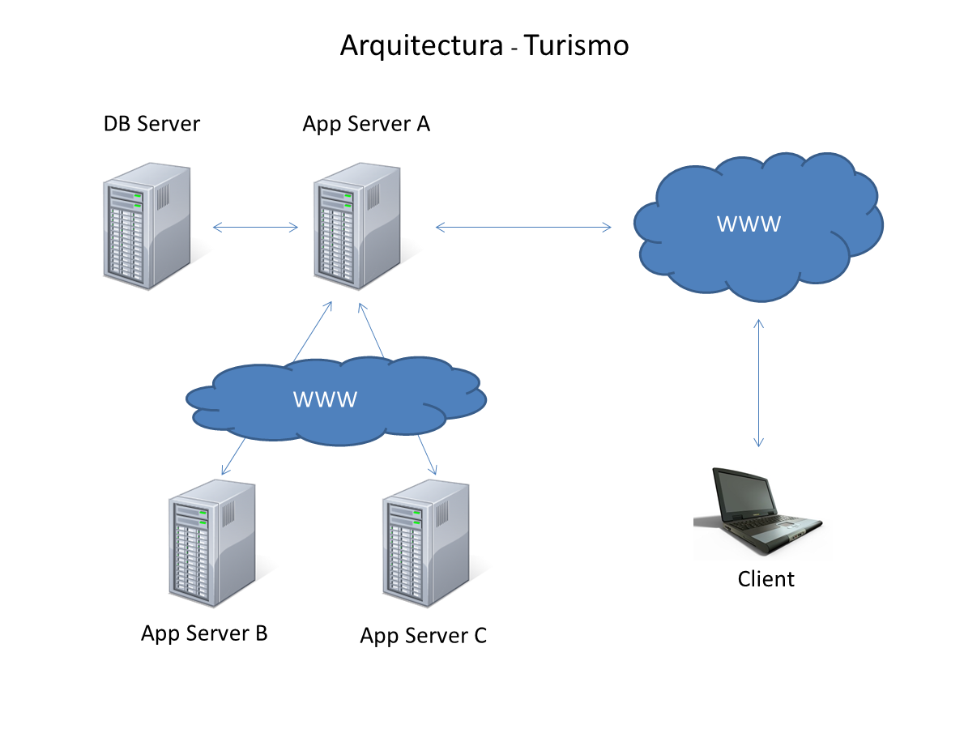
Arquitectura de la Aplicación

Slide 13
Arquitectura de la Aplicación
Client
Es el usuario final que va a interactuar con la aplicacion teniendo la posibilidad de consultar y registrar paquetes de acuerdo a preferencia.
Software requerido:
Internet browser compatible (IE, Firefox, Chrome, etc.)
App Server A
El servidor de aplicaciones que será el Front End para el usuario, el cual se encargara de consumir los servicios de los servidores disponibles (hoteles, vuelos, transporte)
Software requerido:
Windows Standard 2008 R2
IIS 7
NET Framework 4
Tecnologias utilizadas:
MVC 3 code first
Entity Framework
DB Server
Sera el repositorio de todas las transacciones generadas en la aplicación.
Software requerido:
Windows 2008 R2 Standard
SQL Server 2008 R2 Express
App Server B
El servicio publicado se encargara de proveer información de los vuelos disponibles
Software requerido:
Linux Redhat
Apache Tomcat 7
Tecnologias utilizadas:
Web Services SOAP
MAVEN
JUnit
IDE: Spring Tool Suite 9
App Server C
El servicio publicado se encargara de proveer información de los distintos hoteles de acuerdo a los destinos elegidos.
Software requerido:
Linux Redhat
Apache Tomcat 7
Tecnologias utilizadas:
Web Services REST
MAVEN
JUnit
IDE: Spring Tool Suite 9

Slide 14
Conclusiones
Con este proyecto se ha logrado integrar a los proveedores con los procesos estratégicos de la empresa.
Se ha logrado tener una comunicación en tiempo real entre las solicitudes de nuestros clientes y la disponibilidad de nuestros proveedores.
Por medio de la implementación, se ha logrado reducir los tiempos de respuesta en el proceso central de negocio.
Es importante manejar un repositorio que nos permita controlar las versiones de nuestra aplicación. En este caso se utilizo Github.

